Slide 1
Statistika untuk Ekonomi dan Keuangan Modern
MIA MUCHIA DESDA, S.Si., mm
SEKOLAH TINGGI ILMU EKONOMI (STIE) PASAMAN
SIMPANG EMPAT
2018/2019

Slide 2
BAB 2
PENYAJIAN DATA

Slide 3
Penyajian Data Bab 2
PENGANTAR
Tujuan
Untuk menyajikan data mentah yang diperoleh dari populasi atau sampel menjadi data yang tertata dengan baik, sehingga bermakna informasi bagi pengambilan keputusan manajerial.
Contoh-Contoh Perlunya Penyajian Data
(a) Melihat prospek saham-saham sebelum melakukan investasi di
pasar modal.
(b) Melihat informasi daftar harga-harga sebelum membeli mobil.

Slide 4
PENGANTAR
Penyajian Data Bab 2
Langkah-Langkah dalam Statistik Deskriptif:
(a) Memahami masalah dan jawaban yang diperlukan.
(b) Mengumpulkan data yang sesuai dengan masalah dan tujuan.
(c) Menata data mentah ke dalam distribusi frekuensi.
(d) Menyajikan data distribusi secara grafik.
(e) Menarik kesimpulan mengenai permasalahan.

Slide 5
OUTLINE
Penyajian Data Bab 2
BAGIAN I Statistik Deskriptif
Pengertian Statistika
Distribusi Frekuensi
Penyajian Data
Penyajian Data dengan Grafik
Ukuran Pemusatan
Ukuran Penyebaran
Penyajian Data dengan MS Excel
Angka Indeks
Deret Berkala dan
Peramalan

Slide 6
Penyajian Data Bab 2
DISTRIBUSI FREKUENSI
Definisi:
Adalah pengelompokan data ke dalam beberapa kategori yang menunjukkan banyaknya data dalam setiap kategori
Setiap data tidak dapat dimasukkan ke dalam dua atau lebih kategori

Slide 7
DISTRIBUSI FREKUENSI
Penyajian Data Bab 2
Langkah-Langkah Distribusi Frekuensi:
a. Mengumpulkan data
b. Mengurutkan data dari terkecil ke terbesar atau sebaliknya
c. Membuat kategori kelas
Jumlah kelas k = 1 + 3,322 log n
di mana 2^{k}>n; di mana k= jumlah kelas; n = jumlah data
d. Membuat interval kelas
Interval kelas = (nilai tertinggi – nilai terendah)/jumlah kelas
e. Melakukan penghitungan atau penturusan setiap kelasnya

Slide 8
Penyajian Data Bab 2
CONTOH DISTRIBUSI FREKUENSI SAHAM DI BEI
Jumlah n = 22 dengan nilai tertinggi 114,4 dan nilai terendah 77,0
Jumlah kelas = 1 + 3,322 log 22 = 5,46 dibulatkan ke 5
Interval kelas = (114 – 77)/5 = 7,4
Kelas ke-
Interval
Frekuensi
Jumlah Frekuensi (F)
1
77,0–84,4
III
3
2
84,5–91,9
IIII
4
3
92,0–99,4
IIIII II
7
4
99,5–106,9
IIII
4
5
107,0–114,4
IIII
4
|||| ||||

Slide 9
Penyajian Data Bab 2
DISTRIBUSI FREKUENSI RELATIF
Definisi:
Frekuensi Relatif adalah frekuensi relatif setiap kelas dibandingkan dengan frekuensi totalnya.
Contoh:
Kelas ke-
Interval
Jumlah Frekuensi (F)
Frekuensi Relatif (%)
Keterangan
1
77,0–84,4
3
14
(3/22) × 100%
2
84,5–91,9
4
18
(4/22) × 100%
3
92,0–99,4
7
32
(7/22) × 100%
4
99,5–106,9
4
18
(4/22) × 100%
5
107,0–114,4
4
18
(4/22) × 100%

Slide 10
OUTLINE
Penyajian Data Bab 2
BAGIAN I Statistik Deskriptif
Pengertian Statistika
Distribusi Frekuensi
Penyajian Data
Penyajian Data dengan Grafik
Ukuran Pemusatan
Penyajian Data dengan MS Excel
Ukuran Penyebaran
Angka Indeks
Deret Berkala dan
Peramalan

Slide 11
Penyajian Data Bab 2
PENYAJIAN DATA
Definisi:
Membuat distribusi frekuensi dalam bentuk sajian gambar baik grafik poligon, histogram, atau ogif.
Istilah-Istilah Penting:
Ada beberapa istilah penting dalam penyajian data:
Batas Kelas: nilai terendah dan tertinggi pada suatu kelas.
Nilai Tengah Kelas: nilai yang letaknya di tengah kelas.

Slide 12
Penyajian Data Bab 2
PENYAJIAN DATA (LANJUTAN)
Istilah-Istilah Penting:
Nilai Tepi Kelas
Nilai batas antarkelas (border) yang memisahkan nilai antara kelas satu dengan kelas lainnya.
Frekuensi Kumulatif
Penjumlahan frekuensi pada setiap kelas, baik meningkat (kurang dari) atau menurun (lebih dari).

Slide 13
CONTOH DISTRIBUSI FREKUENSI
Penyajian Data Bab 2
Kelas ke- | Interval | Frekuensi
1 | 77,0–84,4 | 3
2 | 84,5–91,9 | 4
3 | 92,0–99,4 | 7
4 | 99,5–106,9 | 4
5 | 107,0–114,4 | 4
Batas kelas atas
Batas kelas bawah

Slide 14
Penyajian Data Bab 2
NILAI TENGAH KELAS
Definisi:
Nilai yang letaknya di tengah kelas.
Contoh:
Kelas ke-
Interval
Nilai Tengah Kelas
Keterangan
1
77,0–84,4
80,7
(77,0 + 84,4)/2 = 80,7
2
84,5–91,9
88,2
(84,5 + 91,9)/2 = 88,2
3
92,0–99,4
95,7
(92,0 + 99,4)/2 = 95,7
4
9,5 –06,9
103,2
(99,5 + 106,9)/2 = 103,2
5
107,0–114,4
110,7
(107,0 + 114,4)/2 = 110,7

Slide 15
Penyajian Data Bab 2
NILAI TEPI KELAS
Definisi:
Nilai batas antarkelas (border) yang memisahkan nilai antara kelas satu dengan kelas lainnya.
Contoh:
Kelas ke-
Interval
Frekuensi
Nilai Tepi Kelas
Keterangan
1
77,0–84,4
3
76,95
(76,9 + 77,0)/2 =76,95
2
84,5 –91,9
4
84,45
(84,4 + 84,5)/2 = 84,45
3
92,0 –99,4
7
91,95
(91,9 + 92,0)/2 = 91,95
4
99,5 –106,9
4
99,45
(99,4 + 99,5)/2 = 99,45
5
107,0–114,4
4
106,95
114,45
(106,9 + 107,0)/2 = 106,95
(114,4 + 114,5)/2 = 114,45

Slide 16
Penyajian Data Bab 2
FREKUENSI KUMULATIF
Definisi:
Penjumlahan frekuensi pada setiap kelas, baik meningkat (kurang dari) atau menurun (lebih dari).
Interval
Frekuensi
Tepi Kelas
Frekuensi kurang dari
Frekuensi Lebih dari
77,0–84,4
3
76,95
0 + 0= 0
22 – 0 = 22
84,0 –91,9
4
84,45
0 + 3 = 3
22 – 3 = 19
92,0–99,4
7
91,95
3 + 4 = 7
19 – 4 = 15
99,5–106,9
4
99,45
7 + 7 = 14
15 – 7 = 8
107,0–114,4
4
106,95
114,45
14 + 4 = 18
18 + 4 = 22
8 – 4 = 4
4 – 4 = 0

Slide 17
OUTLINE
Penyajian Data Bab 2
BAGIAN I Statistik Deskriptif
Pengertian Statistika
Distribusi Frekuensi
Penyajian Data
Penyajian Data dengan Grafik
Ukuran Pemusatan
Ukuran Penyebaran
Penyajian Data dengan MS Excel
Angka Indeks
Deret Berkala dan
Peramalan

Slide 18
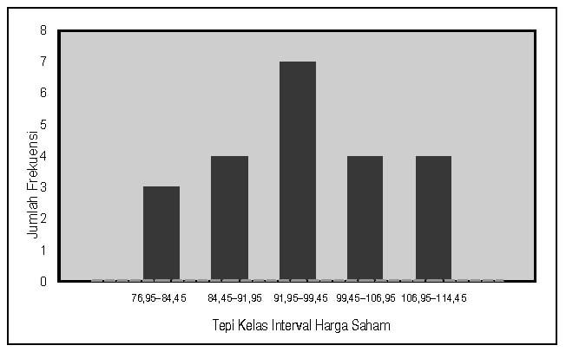
Penyajian Data Bab 2
HISTOGRAM
Definisi:
Grafik yang berbentuk balok, di mana sumbu horizontal (X) adalah tepi kelas dan sumbu vertikal (Y) adalah frekuensi setiap kelas.
Interval
Frekuensi
76,95–84,45
3
84,45–91,95
4
91,95–99,45
7
99,45–106,95
4
106,95–114,45
4

Slide 19
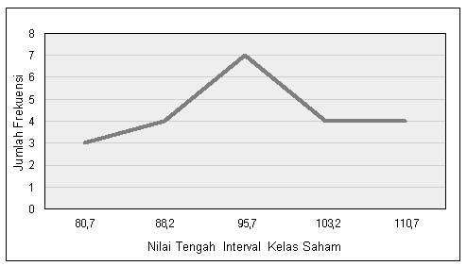
Penyajian Data Bab 2
POLIGON
Definisi:
Grafik berbentuk garis dan menghubungkan antara nilai tengah kelas dengan jumlah frekuensi pada setiap kelas.
Nilai tengah kelas
Jumlah frekuensi
80,7
3
88,2
4
95,7
7
103,2
4
110,7
4

Slide 20
Penyajian Data Bab 2
KURVA OGIF
Definisi:
Diagram garis yang menunjukkan kombinasi antara interval kelas dengan frekuensi kumulatif.
Interval
Tepi Kelas
Frekuensi kurang dari
Frekuensi Lebih dari
77,0–84,4
76,95
0 (0%)
22 (100%)
84,5–91,9
84,45
3 (14%)
19 (86%)
92,0–99,4
91,95
7 (32%)
15 (68%)
99,5–106,9
99,45
14 (64%)
8 (36%)
107,0–114,4
106,95
114,45
18 (82%)
22 (100%)
4 (18%)
0 (0%)

Slide 21
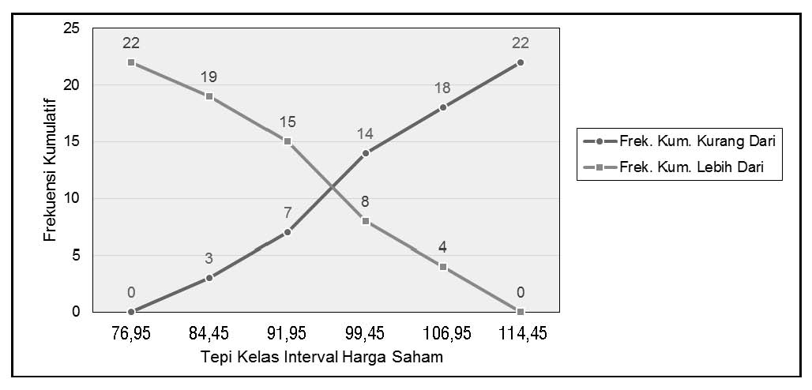
Penyajian Data Bab 2
KURVA OGIF

Slide 22
TERIMA KASIH

